Slide 1


Medien und Information

Slide 2

Definition
Übermittlung von Inhalten
also die Art und weise wie Informationen und Unterhaltung an die breite Masse übermittelt werden

Slide 3
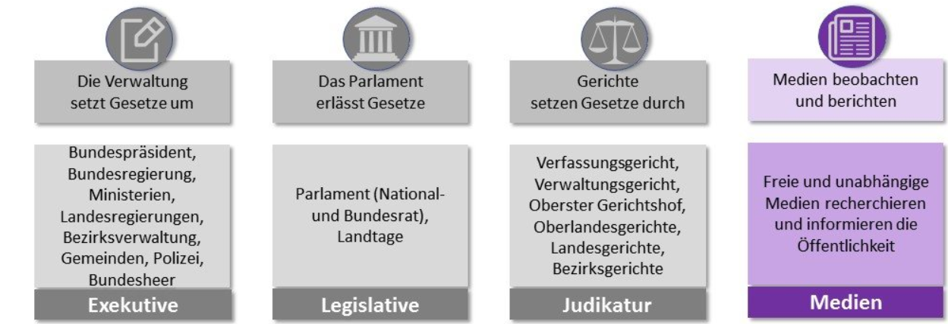
Die vierte Gewalt der Demokratie

Slide 4


Unterteilung von Medien
Informativ
Nachrichten
Artikel
recherchiert und informiert über ein Thema berichten
Unterhaltung
Comics, Karikatur, Videos, Sarire, …
nicht all zu ernst

Slide 5



Definition der „Personen“
-Nutzer (Privat Person)
-lässt sich informieren und Unterhalten
-hat indirekten Einfluss auf den Inhalt der Medien
-Creator/Journalist
-semi-kontrolliert
-es steht eine Firma dahinter oder eine Einzelperson mit eigenen Interessen
-Werbetreibender
-wollen beeinflussen
-aus monetären gründen auf der Plattform
-zB.: klassische Werbung, Politiker

Slide 6


Radio
Eins der ältesten Medien
Eingeschränkte Reichweite
Heutzutage fast nur mehr für Musik, Verkehrsfunk und Unterhaltung

Slide 7


Fernseher
Starke und ersichtliche Unterteilung zwischen
Unterhaltung
Werbung
Nachrichten
Programm ist vom Sender vorgegeben
Zuschauerzahlen entscheiden
Öffentlich Rechtlicher Rundfunk
Notes:
Sendezeit entscheidet Öffentlich rechtlicher als Konter

Slide 8

Print Medien
Alte Form der Medien
Heutzutage ePaper und Apps
Von Verlagen mit gewissen Werten / „Richtungen“
Sehr Informationslastig
Meist wenig Unterhaltung (außer Boulevard, Comics, …)
Notes:
Politische werte richtungen

Slide 9
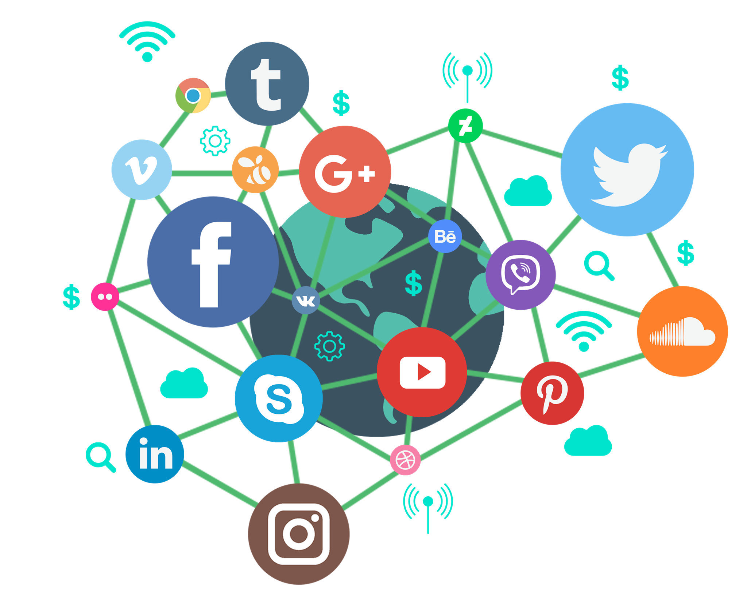
Medien im Internet
Inhalte hängen stark von der Plattform und dem Erstellern ab
Social Media
Erstellt und angesehen von Einzelpersonen
Vermischung / Darstellung aller anderen Formen
oft keine Firma / Verlag dahinter
Notes:
Nicht nur Unterhaltung und Klassische Sozial Media (Facebook Insta) sondern auch Blogs wikis und die Digitalisierung von klassischen Medien

Slide 10
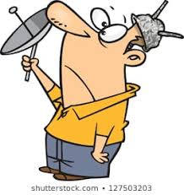
Prüfung und Absicht
Überprüfung
Überprüfung der Inhalte liegt an Personen mit eigenen Meinungen.
Plattformen im Internet ist es nicht möglich alles sauber zu prüfen.
(500h Videomaterial in YouTube
pro stunde)
Notes:
Meine Oma sagte schon das Papier ist geduldig man kann alles drauf schreiben
Meiner Meinung nach soll in Bildung investiert werden um mit Hausverstand zu
entscheiden welche Inhalte man glauben soll und wer mit welchen Absichten
jetzt eigentlich einen Post veröffentlicht.

Slide 11
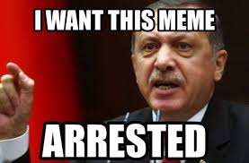
Manipulation / Zensur
Eigene Meinung bilden
Verschiedenen Quellen suchen
Nicht alles glauben
Absichten
Notes:
Schmaler grad zwischen zensur und alles erlauben (Falschinformation Propaganda )

Slide 12
Quellen
Ausgenommen ClipArts
https://de.wikipedia.org/wiki/Vierte_Gewalt#:~:text=Vierte%20Gewalt%2C%20vierte%20Macht%20oder,eine%20vierte%2C%20virtuelle%20S%C3%A4ule%20gibt.
https://digisociety.ngo/wp-content/uploads/sites/23/2018/02/Medien.jpg
https://www.derstandard.at/story/2000119306771/facebook-loescht-millionen-beitraege-mit-fragwuerdigen-corona-infos
https://www.statista.com/statistics/259477/hours-of-video-uploaded-to-youtube-every-minute/
https://www.oeak.at/ueber-uns/richtlinien-print-2/
https://onlinemarketing.de/lexikon/definition-social-media

